Slide 1


Transição Automática de Slides
Alegria
sexta-feira, 8 de maio de 2014
Agora mesmo são 14:36 h.
Ligue o SOM

Slide 2
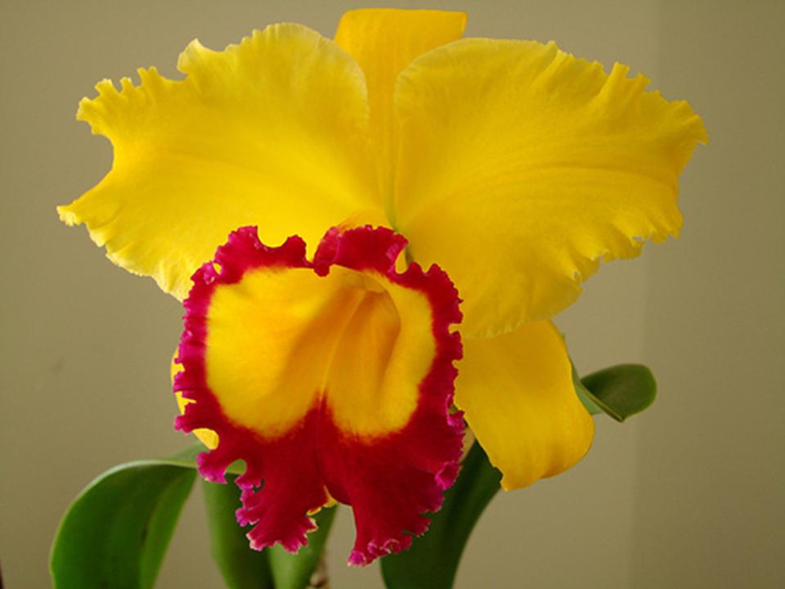
Alegria é o cântico das horas em que Deus te afaga a passagem no mundo.

Slide 3
Em toda parte, desabrocham flores por sorrisos da natureza

Slide 4
e o vento penteia a cabeleira do campo com música de ninar

Slide 5
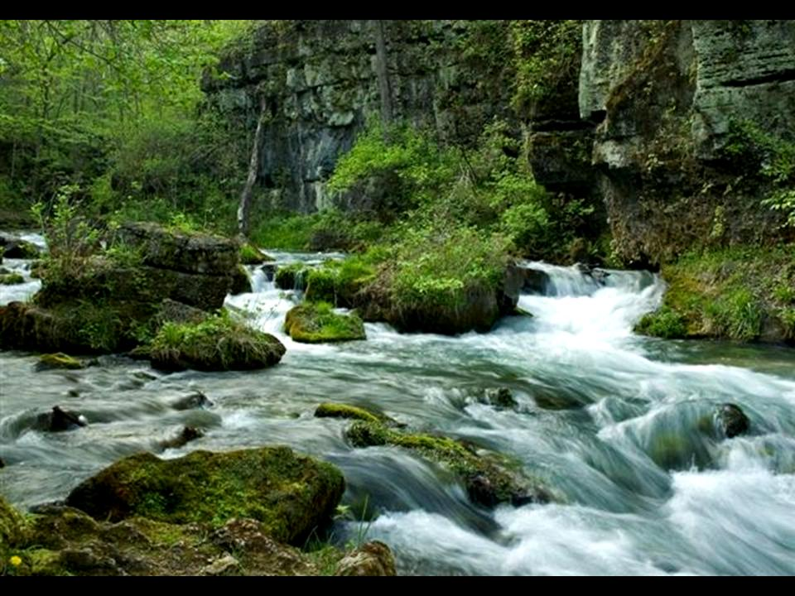
A água da fonte é carinho liquefeito no coração da Terra

Slide 6
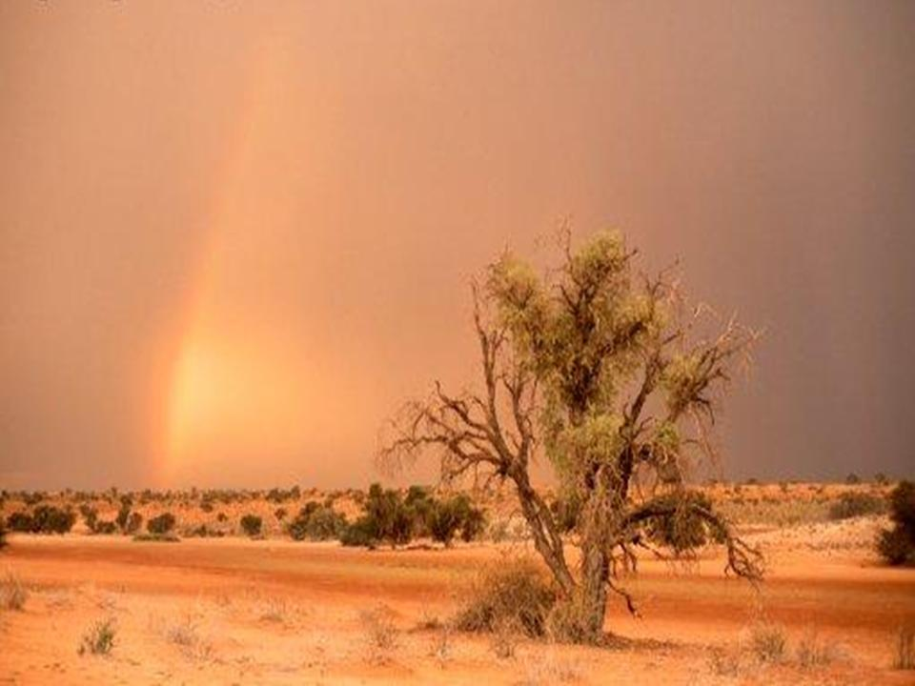
e o próprio grão de areia, inundado de sol, é mensagem de alegria a falar-te do chão.

Slide 7
Não permitas, assim, que a tua dificuldade se faça tristeza entorpecente nos outros.

Slide 8
Ainda mesmo que tudo pareça conspirar contra a felicidade que esperas,

Slide 9
ergue os olhos para a face risonha da vida que te rodeia e alimenta a alegria por onde passes.

Slide 10
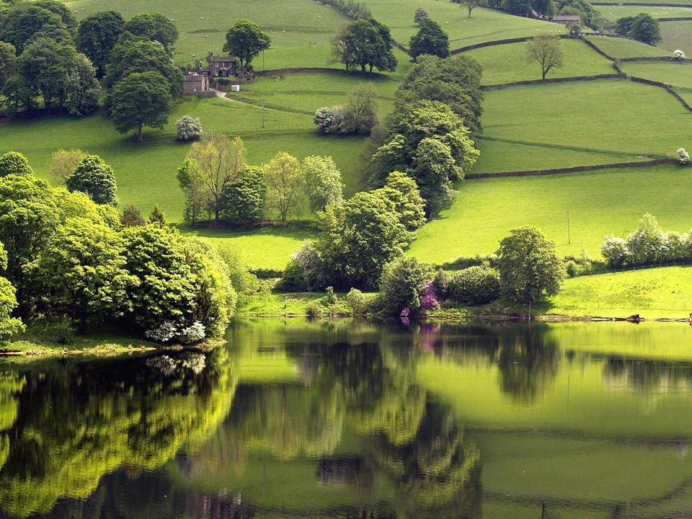
Abençoa e auxilia sempre, mesmo por entre lágrimas.

Slide 11

A rosa oferece perfume sobre a garra do espinho

Slide 12
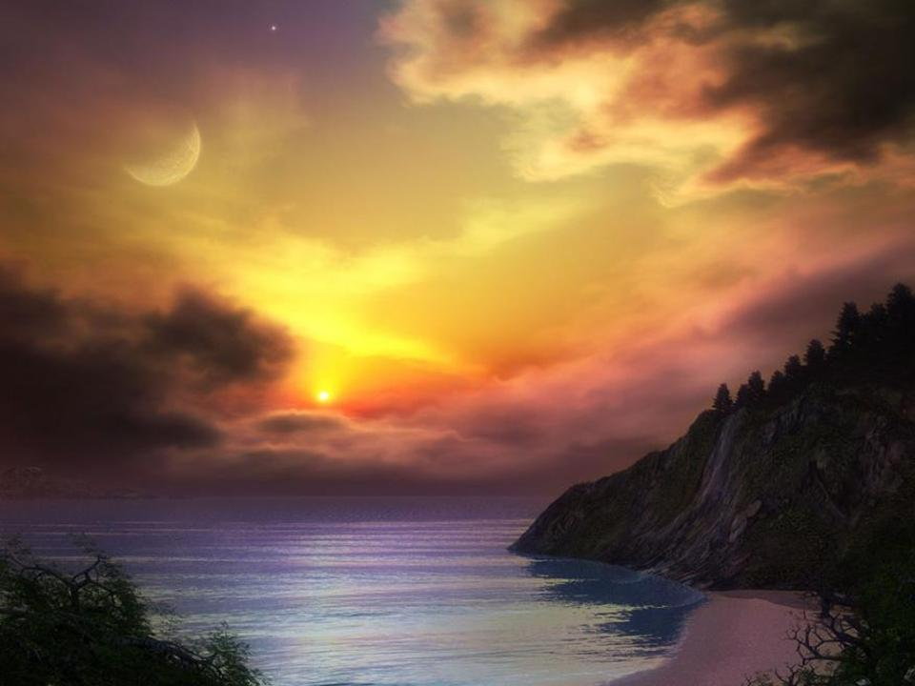
e a alvorada aguarda, generosa, que a noite cesse

Slide 13

para renovar-se diariamente, em festa de amor e luz.

Slide 14
Bom Dia
Muita paz, muita luz.

Slide 15
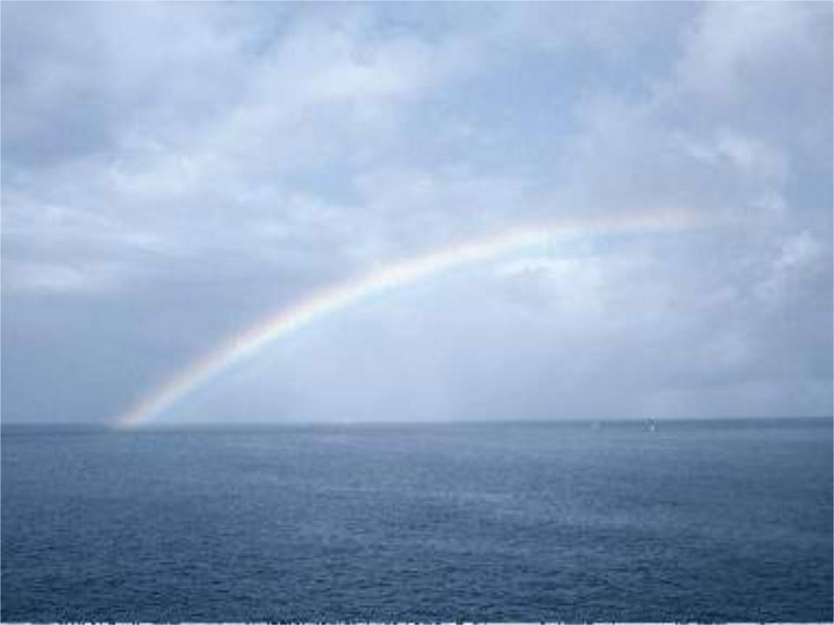
Texto: Meimei (espírito)
Retirado do Blog Espírita
Imagens: Internet e arquivo
Música: Luzes da Ribalta
Formatação: reinaldogp2000@yahoo.com.br
Fim
WWW.SERGRASAN.COM/REINALDOSLIDES
*

